Slide 1
Dependency Injection

Slide 2
Niet wat, maar waarom?
Software onderhoudsvriendelijk en overzichtelijk houden.
Software onderdelen zichzelf laten beheren.
De testbaarheid van code bevorderen.

Slide 3
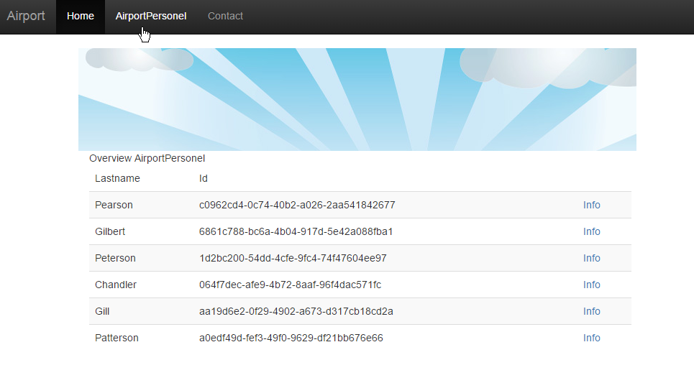
Applicatie : personeelslijst

Slide 4
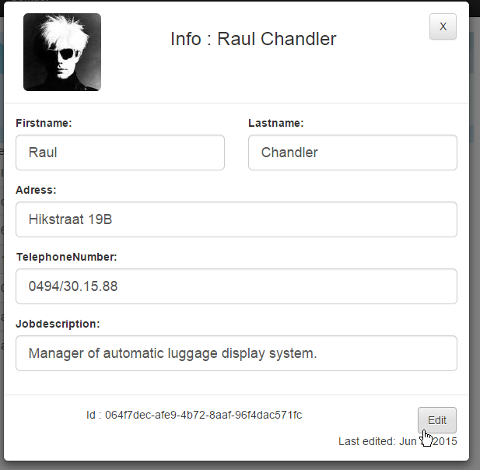
Applicatie : editeren

Slide 5
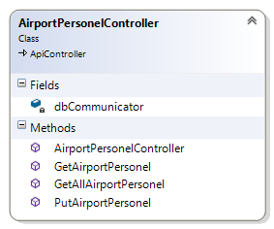
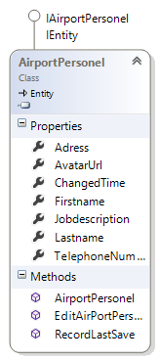
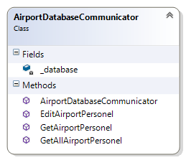
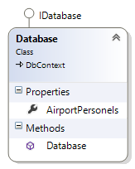
Classes : communicating
Clientside => controller
<= Loosly coupling =>
Database

Slide 6
Steunend op 2 principes
Dependency inversion
Inversion of control : manier om dependency inversion toe te passen.

Slide 7
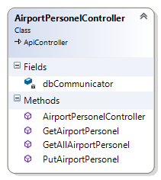
Dependency inversion
Software design principle.
Bepaald hoe software onderdelen van elkaar afhankelijk zijn.
Wordt toegepast door middel van Inversion of control.

Slide 8
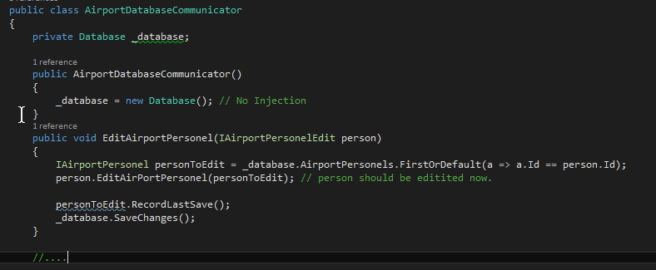
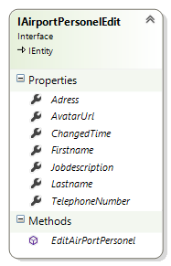
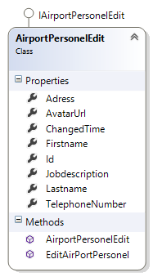
Inversion of control
IAirportPersonel is in het leven geroepen om een geediteerd personeelslid om te kunnen zetten naar een personeelslid. De methode EditAirportPersonel maakt gebruik van een object dat IAirportPersonelEdit implementeert. Hierdoor kan de methode het omzetten van een editeerbaar personeelslid naar een personeelslid dat in de databank overlaten aan het editeerbaar object.

Slide 9
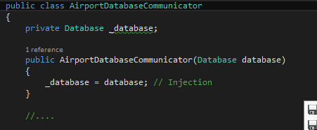
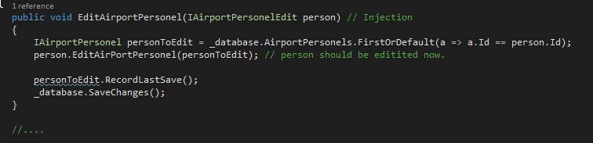
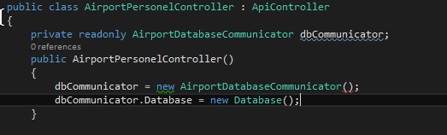
Dependecy injection 3 types.
Constructor Injection
Method Injection
Property Injection

Slide 10

Samenvatting
Doel : Loskoppelen van verschillende software onderdelen.
Definitie: Injecteren is het doorgeven van een service naar een object dat afhankelijk is van deze service. De service word een deel van de objectstatus.
Concreet gebruik in dit presentatie voobeeld: Een database communicator gaat zorgen voor een losse koppeling tussen de api-controller en de databank.

